Slide 1
FİDAN ÜRETİCİLERİ ALT BİRLİĞİ (FÜAB)
ÇUKUROVA ÜNİVERSİTESİ
SUBTROPİK MEYVELER ARAŞTIRMA
VE UYGULAMA MERKEZİ
SERTİFİKASYON VE KARANTİNA ÇALIŞTAYI
Prof. Dr. Behçet Kemal ÇAĞLAR
2025

Slide 2
SERTİFİKASYON
1890 lı yıllarda Phytophthora spp. fungal hastalık etmeninin neden olduğu “gövde zamklanması hastalığı” nedeni ile Güney Afrika’da önlem olarak turunçgillerde yetiştiriciliğin Trunç anacı üzerinde başlaması ile beraber vektör ve aşı yoluyla taşınan Turunçgil Tristeza Virüs’ü turunçgillerin baş edilemeyen problemleri haline gelmeye başlamıştır.
Güney ve Kuzey Amerika’da (Özellikle Brezilya ve ABD) yetiştirilen turunçgillerde ciddi kayıplara neden olan Tristeza Virüs’ü daha sonra İspanya ve İsrail’de problemler yaratmış ve Turunçgil yetiştirilen birçok ülkeye yayılarak Turunçgil yetiştiriciliğinin korkulu rüyası haline gelmiştir.

Slide 3
SERTİFİKASYON
Bu gelişmelerin sonucu Turunçgil yetiştiriciliğinin en önemli problemlerinden biri doğal olarak virüs hastalıkları olmuştur. Tüm bitki patojeni virüslerde olduğu gibi Turunçgillerde zararlı virüslere karşı etkili bir mücadele yönteminin ve özellikle kimyasal mücadelenin olmaması sonucu virüs hastalıkları daha da önem kazanmıştır.
Bitki patojeni virüslere karşı etkin bir mücadele edebilmek için öncelikle doğru-güvenilir tanı yapılabilmesi, sağlıklı üretim materyalinin kullanılması ve virüsü taşıyan böcekler ile mücadelesi son derece önemlidir.

Slide 4
SERTİFİKASYON
Virüs hastalıkları ile mücadele etmenin ve ürünü artırmanın yolunun esas olarak hastalıklardan ari, verimli çeşitlere ait aşı gözleri kullanarak bahçelerin tesis edilmesi gerektiği anlaşılmıştır.
Birçok ülkede 70’ li yıllarda seleksiyon çalışmaları ile bölgelere iyi adapte olmuş, verimli, çeşit özelliklerini koruyan, özellikle ismine-doğru bireylerin elde edilmesi, seçilen çeşitlerin ağaç ve meyve özelliklerini tam olarak göstermesi, her yıl düzenli meyve vermesi gibi hususlar dikkate alınmıştır.
Bu özellikleri taşıyan, ancak virüs ve virüs-benzeri hastalık etmenleri ile bulaşık olan seçilmiş ağaçların, virüs ve benzeri hastalıklar dan arındırıldıktan sonra, yetiştiricilik için damızlık olarak kullanılması gerektiği anlaşılmıştır.

Slide 5
SERTİFİKASYON
Ülkemizde bu bağlamda “Turunçgil Araştırma ve Eğitim Projesi” çerçevesinde “Turunçgillerde Aşı gözü Seleksiyonu- Sertifikasyonu ve Çeşit Geliştirme” projesi yürütülmeye başlanmıştır.
Zaman içerisinde bu projede meydana gelen aksaklıklar ve uzun yıllar projenin uygulanamaması sonucu 1982 yılında Tarım Orman Bakanlığı ile Çukurova Üniversitesi Ziraat Fakültesi arasında yapılan bir protokol ile proje tekrar gündeme getirilmiş;

Slide 6
SERTİFİKASYON
Turunçgil endüstrisini olumsuz etkileyen ve kimyasal mücadelesi yapılamayan, virüs ve virüs-benzeri hastalıklardan temiz aşı gözü elde edilmesinin planlanmış olduğu; seçilmiş aday ağaçlardan; Nüseller Embriyoni, Termoterapi, Sürgün-ucu aşılama, Doku kültürü teknikleri yardımıyla arındırma işlemleri, biyolojik indeksleme, seroloji, elektroforez, kültüre alma gibi kontrol işlemlerini yapmak üzere; Çukurova Üniversitesi Ziraat Fakültesi projede rol almıştır.
Projede ayrıca:
Narenciye Araştırma Enstitüsü - ANTALYA (BATEM)
Menemen Tarımsal Araştırma Enstitüsü - İZMİR (Ege Tarımsal AE)
Alata Bahçe Kültürleri Araştırma Enstitüsü - MERSİN
rol almışlar ve özellikle seleksiyon çalışmalarını başarı ile yürütmüşler ve değişik tür ve çeşitlerden 36 birey seçmişlerdir

Slide 7
NEDEN SERTİFİKASYON
PROGRAMI?
Virüs ve virüs benzeri etmenlerin yol açtığı hastalıklar; aşı uyuşmazlıklarına, ürünün kalitesinin ve miktarının düşmesine ve meyve ağaçlarının bazılarının ölümüne neden olmaktadır.
Hastalıkla bulaşık üretim materyallerinin kontrolsüz olarak dağıtımı ve böcek vektörler bu etmenlerin geniş bir coğrafi alana yayılmasında başlıca rol oynarlar.

Slide 8
NEDEN SERTİFİKASYON PROGRAMI?
Bu nedenle üretim materyallerinin virüslerden arındırılması, üretim materyalleri ile taşınan virüslerin kontrolünde çok etkili bir yöntemdir.
Virüsten arıtılan meyve çeşit ve anaçlarının korunması ve üretiminde devamlılığın sağlanması için “zorunlu sertifikasyon programı” uygulanması gerekmektedir.

Slide 9
NEDEN SERTİFİKASYON
Kontrol ve takibi yapılmayan fidan üretimi çeşitli sorunlara neden olmaktadır.
Bunların en başında ismine doğru olmayan fidanlardan kaynaklanan sorunlar gelmektedir
Bu nedenle güvenilir fidan üreticisi bulmak üreticinin önemli ve birinci sorunu halindedir
Bu konuda üreticiler son derece haklıdır
Çünkü yıllarca bakımını yapacağı bahçede arzu etmediği bir çeşitle karşılaşmayı istemedikleri gibi hem bireysel hem de ülkesel ekonomi açısından konu daha da önem kazanmaktadır.

Slide 10
NEDEN SERTİFİKASYON
İsmine doğruluk yanında diğer en önemli konulardan biri de sağlıklı fidan konusudur
Özellikle üretim materyalleri ile taşınan virüslerden ari ve bunun yanında diğer hastalık etmenleri ve nematod kontrolünün yapıldığı fidanların üretimi son derece önemli hale gelmiştir
Özellikle son yıllarda yeni çeşitlere olan talebin artması ile beraber yurt dışından değişik tür ve çeşitlerde fidan girişi artmıştır.
Bu durumda karantina önlemlerinin de önem kazanması ile beraber ‘’ismine doğru’’ ve ‘’hastalıklardan ari’’ yurt içi ve yurt dışı kaynaklardan fidan temini önemli hale gelmiş ve doğal olarak bakanlık konuya daha da fazla önem vermeye başlamış ve yasal önlemler alınması ağırlık kazanmıştır

Slide 11
SERTİFİKASYON PROGRAMI ?
Bitkisel üretim materyallerinin kalitelerinin iyileştirilerek, “hastalıklardan ari - sağlıklı” ve “ismine doğru - gerçek çeşit özelliklerini” taşıyan bitkisel üretim materyallerinin çoğaltılarak dağıtımını hedef alan ve düzenleyen programlardır.
Temelde sertifikasyon programı bitkilerin hangi materyallerle üretildiklerine bakılmaksızın kültürü yapılan her türlü bitkiye uygulanmaktadır

Slide 12
Bitki Sertifikasyonunun Prensipleri
Teknik olarak, Fidanlıkta Bitkisi Sertifikasyonu planları şunları garanti eder:
İsmine doğru ve gerçek çeşit özelliklerini
Hastalıklardan ari ve sağlıklı olduğunu
Bitkinin kalite satandartlarını (İyi boylu, gelişmiş bir
kök sistemini, besin eksikliği göstermeyen bitkiyi)

Slide 13
Bitki Sertifikasyonunun Prensipleri
Üretim materyalleri ile taşınan (Virüs ve virüs-benzeri) hastalık etmenlerinin kontrol altına alınması ve engellenmesi temelinde;
Şunlara dayanmaktadır:
Başlangıç üretim materyallerinin sağlıklı bireylerden seçilmesi ve sağlığının iyileştirilmesi,
Fidanlık bitki sertifikasyonu

Slide 14
Sertifikasyonunun Tipleri
Zorunlu Sertifikasyon
Sertifika veren bir otorite tarafından zorunlu kontrol uygulanarak uygulanır; Son ürün sertifikalı bir fidanlık bitkisidir.
Gönüllü Sertifikasyon
Resmi otoriteler tarafından çıkarılan yönetmeliklere uygun olarak resmi bir yaptırım olmaksızın fidanlıklar tarafından uygulanır. Virüssüz (Bitki türlerini enfekte ettiği bilinen herhangi bir virüsün olmaması) ve virüs testli (belirtilen belirli virüslerin olmaması) üretir.

Slide 15
Sertifikasyon İçin Aday Bitkilerin Elde Edilmesi ve Tescili

Slide 16
Klonal ve Sağlıksal Seleksiyon
Meyve Bahçelerinin Belirlenmesi
1. Seçim
(1 ha alanda yaklaşık 20-25 bitki belirlenir)
Peryodik verim ve sağlık kontrolü yapılır (2 yıl)
2. Seçim (5 bitki)
Peryodik kontroller yapılır (1-2 yıl)
Seçilen Bitkiler Aşılanmadan Korumaya Alınır
(Alınan çelikler köklendirilir)

Slide 17
Bitkiler Aşılanmadan Korumaya Alınır
(alınan çelikler köklendirilir)
Serolojik, Biyolojik ve Moleküler Testler Yapılır
Sağlıklı Olanlar Atılacaklar Hastalıklı Olanlar
Pomolojik Analizler Yapılır
Resmi Olarak Tanınır (Kayıt)
Klon (Aday bitki)

Slide 18
Klonal ve Sağlıksal Seçim
Biyolojik İndeksleme
Sağlıklı Olanlar İnfekteli Bitkiler
Sağlıklı Bitkilerin Elde Edilmesi
Resmi Olarak Tanınma (Termoterapi, SUA, Meristem kültürü, Kemoterapi)
Serolojik, Biyolojik ve
KLON (Nuclear Stok) Moleküler Testler Primer Kaynak
(Aday bitki)
Virüs Testli yada Virüsten ari Bulaşık Olanlar
Atılır Yeniden Arındırılır

Slide 19
Sağlıklı Olarak Geliştirilmiş Çoğaltım Materyali Şu Şekilde Elde Edilebilir:
1. Yurt Dışından Sertifikalı Stoklardan İthalat Yoluyla
Yeni geliştirilen ve/veya yaygınlaşan uluslararası çeşitler
2. Ülke İçinde Verimli, Kaliteli ve Sağlıklı Bitki Seçimi, Islah
Yerli değerli çeşitler veya daha önceden ülkeye girmiş yabancı çeşitler

Slide 20
Seçilen çeşitlerin Resmi Olarak Tanınması
Verim, lkalite, sağlık ve teknolojik özellikleri protokole göre denemeler yapılarak test edilir
Ulusal çeşit kataloğunda yer alan çeşitlerle aynı özelliklere sahip olduğu belirlenen çeşitler ilgili otoritelerce resmen kabul edilirler
Elde edilen klonların sağlıklı olmaması durumunda hastalıktan arındırma işlemine tabi tutulması gerekir
Hastalıktan arındırılan klonlar resmi olarak tanınırlar. Elde edilen bu sağlıklı klonlar bu aşamadan itibaren sertifikasyon programına dahil edilirler.

Slide 21
Tescillendirme veya Ruhsatlandırma
Sağlık kontrollerinin sonunda seçilmiş stoklar arazide üretilen sertifikalı anaçların aşılanması ile verim denemeleri ve çeşit doğruluğu karşılaştırılarak onaylanmalıdır.
Sonra bunlar ulusal çeşit kataloğuna kanunen bildirilip, kaydedilerek ana kaynak oluşturulmalıdır.
Çeşit doğruluğu onaylanmış stoklar virüs ve Virüs benzeri etmenlere karşı test edilmiş (Virus-tested) veya virüs veya virüs benzerlerinden ari (Virus-free) kategorisi olarak sertifikasyon programlarına girmelidir.

Slide 22
1. Klonal ve Sağlıksal Seleksiyon
Klonal ve sağlıksal seleksiyon bugün hala önemini koruyan mevcut çeşidin iyileştirilmesinde ve virüs hastalıklarından korunmada kullanılan en eski yöntemdir
Bu basit uygulama yeni bitkisel plantasyonların üretimini arttıracak en etkili yöntemdir
Etkinliği aşağıdaki durumlarda daha da artmaktadır
Tek bir sağlıklı bitkinin dahi bulunmasının güç olduğu yaygın infeksiyon koşullarında
Gözlemsel incelemelerden kaçabilecek ve çevre koşulları değiştiğinde veya değişik aşı kombinasyonlarında ortaya çıkan latent viral infeksiyon durumlarında
Doğada aynı virüsün farklı virülensliğe sahip ırklarının mevcut olması ve bu virüslerin özelliklerinin kullanılan aşı kombinasyonuna, bitkinin yaşına survey zamanına ve çevresel faktörlere bağlı olarak farklılık göstermesi durumlarında

Slide 23
Klonal ve Sağlıksal Seleksiyon
Bu sebeplerden dolayı, klonal ve sağlıksal seleksiyon genellikle
8-15 yıllık bahçelerde patojenlerin en yüksek simptomatolojik dönemlerinde değişik yetişme periyotlarında defalarca gerçekleştirilen konrollerle yürütülürler.
Yapılan bu konrtroller seçilen bitkilerin gerçek sağlık durumlarını amaçlayan teşhis yöntemleri ile bitkilerin beslenmesi işlemi takip eder.

Slide 24
2. Sanitasyon (Sağlığının İyileştirilmesi)
Çok ağır infeksiyonların hüküm sürdüğü bölgelerde sağlıklı tek bir bitkiyi bulabilmek oldukça güçtür
Sağlıklı bitki seçimi için yapılan gözlemler sadece simptomatik bitkileri elemine etmeye yarar
Ancak diğer virüs hastalıkları veya latent infeksiyonların gözden kaçması muhtemeldir
Seçilen bitkilerin infekteli olduğu durumlarda sanitasyon (hastalıklardan arındırma) kaçınılmaz bir zorunluluktur
Sanitasyonda ısı ile tedavi (termoterapi), sürgün ucu aşılaması (SUA), dokukültürü (tissue culture) ve kemoterapi yöntemleri tek başına yada bir kombinasyon dahilinde kullanılmaktadırlar

Slide 25
Aday Bitkilerden Sertifikalı Fidan Üretim Aşamaları

Slide 26
0- Primer Kaynak
1- Ön Çoğaltım materyali (Pre-Base Materyal), Ön Temel kategori
(Screenhouse da saklanır)
2- Çoğaltım materyali
(Base Materyal), Temel Kategori
(Açık alan yada screenhouse da saklanır)
3- Damızlık Parseli
(Sertifikalı materyal)
(Bitkiler açık alanda saklanır)
Fidanlık
(Bitkiler açık alanda yada serlarda dır)
(Resmi kontroller, diğer kontroller)
Üreticiye Dağıtım

Slide 27
Sertifikalı Üretim Materyali Kategorileri
0- Başlangıç materyali (Ana kaynak) (Nucleus stock)
Ana kaynak 3 ila 5 bitkiden oluşur. İsmine doğruluğu ve hastlık etmenlerinden ari olduğu kanıtlandıktan sonra böcek geçirmeyen cam veya screen houslarda muhafaza edilir. Sertifikasyon şemasının gerektirdiği şekilde iyi muhafaza edildikleri ve düzenli olarak test edildikleri sürece muhafaza edilebilirler.
1- Ön Temel materyali (Pre-basic), Ön Çoğaltım Kategori
Bu kategorideki bitkiler direk olarak başlangıç materyalinden üretilir ve 5 ila 10 bitkiden oluşur. Bu bitkiler yine böcek geçirmeyen cam sera yada böcek geçirmeyen tülden oluşan screen houslarda muhafaza muhafaza edilirler. Sertifikasyon şemasının gerektirdiği şekilde iyi muhafaza edildiği ve düzenli olarak test edildiği sürece bakımları yapılabilir.
2- Temel materyal (Basic material) kategori, Çoğaltım Kategori
Ön temel materyalden aşılanarak elde dilen bu kategori bitki sayısı ihtiyaca bağlı olarak birkaç bine kadar çıkabilir. Aşılamadan sonra 4 yıl boyunca bakımları yapılabilir. Sertifikasyon şemasının gerektirdiği şekilde düzenli testler yapılır.
3- Sertifikalı Kategori (Certified plants), Damızlık kategorisi
Bu kategori fidancı şirket tarafından aşılanacak olan fidanlar için kulanılan aşı gözü kaynaklarından oluşan damızlık kategoridir. Bitki sayısı piyasa ihtiyaçlarına göre ayarlanız. Bitkilerin belirli bir yüzdesi sertifikasyon şemasına göre test edilir.

Slide 28
Sertifikasyonda Fidan Kademeleri ve Muhafaza Koşulları
Aşamalar | Üretim Materyalinin kategorisi | Muhafaza yeri | Lokasyon Sorumlu Organizasyon | Kuruluşlar | Kontroller
 |  |  |  |  | İsmine Doğruluk | Sağlığı
Sağlıksal ve Klonal Seçim | Primer kaynak KLON | Böcek geçirmez Sera | Kamu Ve Özel Bilimsel Enstitüler | Bilimsel Enstitüler | Islahçı | Fito Patolog
Ön Çoğaltım için muhafaza | Ön temel Pre-basic | Böcek geçirmez Sera | Ön Çoğaltım İçin Muhafaza Merkezleri | Sertifikasyon Komitesi Tarafından Tanınan Kamusal Enstitüler | Ulusal Bitki sağlığı Servisi
Ön Çoğaltım | Temel Basic | Sera yada açık alan | Ön Çoğaltım Merkezleri | Sertifikasyon Komitesi Tarafından Tanınan Kamusal Yada Özel Enstitüler
Çoğaltım | Sertifikalı Damızlık parsel | Açık alan | Ana Bloklar Mother Block | Bireysel Yada Gurup Fidanlıkları
Üretim | Sertifika verilebilir | Açık alan | Fidanlıklar | Fidancılar

Slide 29
Üretim Materyalinin Kategorilerinin Tanımlanması
Ana kaynak (Mother Block, Nuclear Stock)
Islahçılar tarafından klon seleksiyonu veya diğer ıslah yöntemleri ile elde edilir.
Ön temel materyal (Pre-Basic)
Bir kamu kuruluşunun sorumluluğunda ana kaynaktan çoğaltılır.
Mavi bantlı beyaz etiketle tanımlanır.
Temel materyal (Basic)
Üretim materyali veya bitkileri doğrudan ön temel materyal stokların çoğaltılması ile elde edilir.
Temel materyal beyaz etiket ile tanımlanır.

Slide 30
Üretim Materyalinin Kategorilerinin Tanımlanması
Sertifikalı
Ana bloktan elde dilen materyalden yetkili fidanlıklarda uygun yetiştirme koşulları altında üretilir ve üreticilere satılır.
Fidanlar mavi etiket ile tanımlanır.
Standart
Çeşit olarak doğru materyaldir fakat sağlık durumu hakkında bilgi yoktur.
Sarı- turuncu etiket ile tanımlanır.

Slide 32
SERTİFİKASYONDA FİDAN KADEMELERİ VE MUHAFAZA KOŞULLARI

Slide 33
PRIMER KAYNAĞIN MUHAFAZASI
Yeni infeksiyonların olmamasını garanti edebilecek koşullarda muhafaza edilir
Böcek geçirmeyen seralar
( Insect proof screenhouse
Islahçının sorumluluğu altındadır
Primer kaynaklar orijinal olarak ıslahçılar tarafından elde edilir

Slide 34
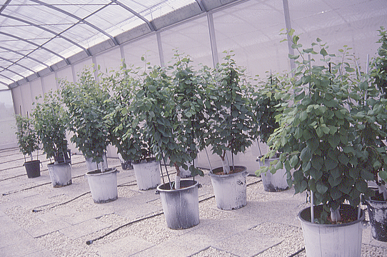
PRE-BASIC
ÖN TEMEL MATERYALİN MUHAFAZASI
PREMULTIPLICATION
Ön temel materyal
(pre-basic)
Primer kaynaktan elde edilen en az 2 bitkinin korunması ve baımına dayanır. Bu ön temel materyal sertifikasyon otoritesinin sorumluluğu altındad tutulur
Bir muhafaza alanı
Sertifikasyon otoritesinin sorumluluğu altındadır

Slide 35
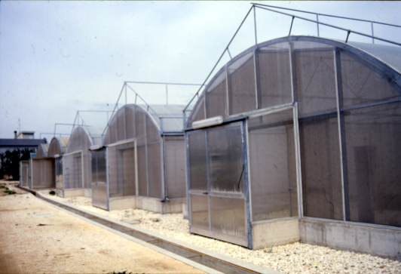
SAĞLIKLI MATERYALLERİN MUHAFAZASI İÇİN KULLANILA SERALARIN TEKNİK ÖZELLİKLERİ
Yapısı
Çift tül
Çift kapı
Taban suyundan izole edilmiştir.
Bitki büyütme ortamı
Steril toprak karışımı
Saksıların zeminden yukarıda
Bitkilerin zararlı ve hastalıklardan korunması

Slide 36
SAĞLIKLI MATERYALLERİN MUHAFAZASI İÇİN KULLANILA SERALARIN TEKNİK ÖZELLİKLERİ
Virüs vektörü girişini önlemek için çift kat örtü ve
çift kapı bulunmalı
İki kapı arasında yerde dezenfektant madde olmalı
Drenajını sağlamak amacıyla yerden belli
yükseklikte ve tabanı çakıl olmalı
İçinde fidanların bulundurulacağı saksıları yerden
izole etmek için yaklaşık 30-40 cm ( ) yükseklikte
olmalı ve şeklinde beton yapılar kullanılmalı

Slide 37
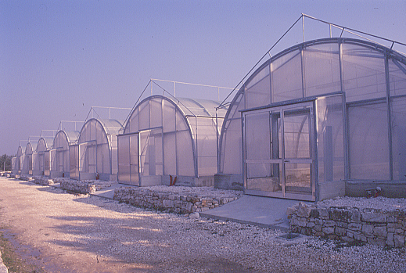
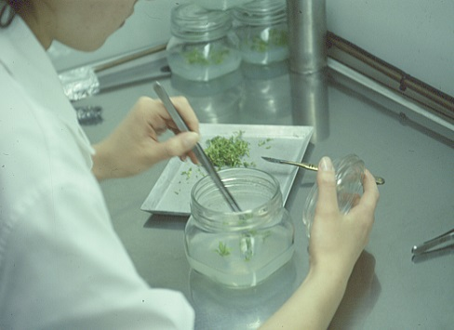
ÖNÇOĞALTIM pre-multiplication block
Temel (Baz)
Böcek geçirmeyen seralarda toprak karışımında yetişen anaç ve çeşitler
Pre-multiplication bloğu ön temel (pre-basic) bitki materyallinden elde edilen temel (baz) materyallerinden oluşuşur. Fidancılarda sera altında çoğaltım merkezlerinde göz üretimi için bu aşamaya sahip olabilirler.
Fidancılık Faaliyeti
Toprak karışımında asma ve sert çekirdekli
Kamu Enstitüsünün sorumluluğu altındadır.
BASIC (propagation stock)

Slide 38
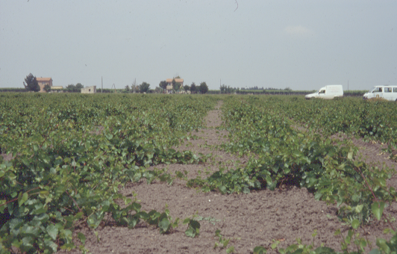
SERTİFİKALI ANA BLOK (MOTHER BLOCK) damızlık Parselleri
Sertifikalı
Açık alanda (Nadiren serada)
Sertifikalı aşı gözü, çelik ve tohum
Çoğaltım blokları özel sektör tarafından temel (Baz) materyallerden elde ettikleri mother bitkilerden oluşan parsellerden kurulur. Klonal materyalin ikinci defa çoğaltılmasıdır. Çoğaltım işlemi ticari amaçla kurulmuş damızlık ana bitki parsellerinde (ana blok) gerçekleştirilir.Basic materyalle tesis edilir. Her çeşitten en az 10 bitki yetiştirilmelidir. Ana bloklar genelde açık alanda 15 yıllık süre için kurulur.
FİDANLIK
Özel sektör sorumluluğu altındadır
SERTİFİKALI (certified stock)

Slide 39
ANA BLOKLARIN (MOTHER BLOCK) TEKNİK ÖZELLİKLERİ Çeşit ve anaç
LOKASYON
Hızlı yayılan virüslerden ari alanlarda olmalı
Sert Çekirdekli meyveler için
Aşı gözü üretimi için bahçelerden 100 metre uzakta
Tohum üretimi için bahçelerden 300-600 metre uzakta
SÜRESİ
Sert çekirdekli 10 yıl aşı gözü üretimi için
12 yıl tohum üretimi için

Slide 40
Ana blokta istenen özellikler
Bu alanlarda en az 3 yıl öncesine kadar aynı türün
kültürünün yapılmamış olmalı
Üretimi yapılacak tür için önemli nematodlardan ari
toprakta tesise edilmeli
Yüzey suyu akışına karşı gerekli önlemler alınmış
toprakta kurulmalı
Her çeşitten en az 10 bitki yetiştirilmeli
İzolasyon mesafesi

Slide 41
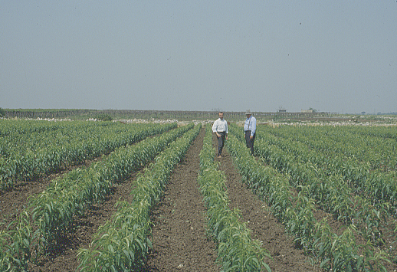
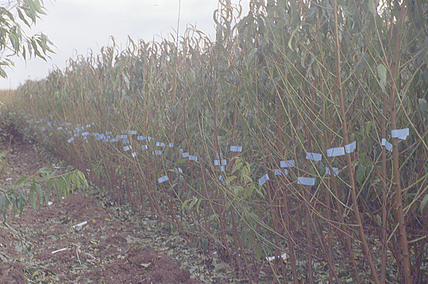
FİDANLIKLAR
Sertifikalı
Anaç
Bitkiler
Sertifikalı
Son ürünler kontrol edildikten sonra bitkiler sertifikasyon kurumu tarafından etiketlendirilir
Fidancılık faaliyetleri, sertifikalı ana bloklardan elde edilen sertifikalı anaç ve aşılı fidanların üretimini içerir.
Üretim sonunda, türler serifikasyon kurallarına göre kontrol edilmelidir.
Çiftçiye teslim edilmeye hazırdır
Fidancıların sorumluluğundadır

Slide 42
SERTİFİKASYON PROGRAMI İÇİN GEREKLİ KOŞULLAR
Sertifikasyon programının başarısını arttırmak bakımından Bazı koşulların yerine getirilmesi gerekmektedir.

Slide 43
SERTİFİKASYON PROGRAMI İÇİN GEREKLİ KOŞULLAR
Eğitimli Personel
Altyapı Ve Finansman
Uzun Süreli Devlet Desteği
Bilimsel Kuruluşların Uzun Süreli Desteği
Kurumlar Arası İyi Bir İşbirliği
Yetiştiricilerin Programı Desteklemeleri
Bitkileri Yetiştirme Ve Testleme İçin Yeterli Alan
Uzun Süre Sürdürebilme, Gözlem ve Testleme Yapabilme
Çok Çalışmak.

Slide 44
Sertifikasyon Programlarının Potansiyel Faydaları Nelerdir ?
Özellikle virüs ve benzeri patojenlerin yayılımının sınırlanmasını veya engellenmesine yardımcı olur
Sertifikasyon programlarının düzenlenmesi aşamasında bölgede yada yörede hangi patojenlerin var olduğu belirlenir
Bölgede olmayan, karantinaya tabi yada egzotik patojenlerin ülkeye girişini engellenir
Sertifikasyon programlarının oluşturulması sayesinde değişik patojenlerin saptanması için laboratuvar imkanları geliştirilir
Bölgede hastalıkların çeşitliliği, varlığı veya inokulum potansiyeli azaltılmış olur.

Slide 45
6. Problemli bitkilerin - ağaçların sağlıklılarla değiştirilmesi için olanak sağlar.
7. Daha verimli, daha kaliteli meyve veren ve daha uzun yaşayan bitkiler ile üretim yapılır.
8. Üretici açısından ekonomik üretim yapılması mümkün hale gelirken verimlilik artışı nedeniyle makro düzeyde ülke ekonomisine katkı sağlanmış olur.
9. Üreticilerin zaman kaybı ve ekonomik kayıplarının önüne geçilmiş olur.

Slide 46
Sertifikasyonla İlgili Potansiyel Problemler Nelerdir ?
1- Üretim materyallerinin standardizasyonu
2- Genetik çeşitliliğin azalması
3- Yüksek maliyet
4- Yeni varyetelerin kullanımında gecikme
5- İstenmeyen mutasyonların gelişmesi
6- Sertifikalı olmayan bitkisel materyaller ile rekabet
7- Sağlıklı materyallerin re-infeksiyonu

Slide 47
SERTİFİKASYON PROGRAMINA DAHİL OLAN ÜRETİM MATERYALLERİ, HASTALIK ETMENLERİ, PATOJENLER VE KARANTİNA

Slide 48
Programa Dahil Olan Üretim
Materyalleri
* aşı kalemi, aşı gözleri, sürgünler, soğan, yumru,
stolon ve dal gibi vegetatif organlar ve tohumlar.
Bu nedenle otsu hem odunsu bitkiler programına girmek zorundadırlar.
Sertifikasyon programı temiz stok programlarından farklıdır. Çünkü bunlar sadece “virüsten arii” veya “virüs testi yapılmış” anaç bitkilerin üretilmesi veya teşhis edilmesinin amaçlandığı sağlık kontrollerini kapsamaktadır.

Slide 49
Sertifikasyonda Dikkate Alınan
Patojenler
1-Virüsler ve viroidler
2-İnterselüler prokaryotlar
*ksilem ve floeme sınırlı bakteriler
*spiroplasmalar
*fitoplasmalar
3-Bakteriler
4-Funguslar
5-Nematodlar

Slide 50
FARKLI ÜLKELERDE ve ÜLKEMİZDE SERTİFİKASYON UYGULAMALARI

Slide 51
SERTİFİKASYON UYGULAMALARI
Dünyada sertifikasyon programının en eski örnekleri İngiltere, Hollanda, Fransa’ da başarıyla uygulanmıştır.
İspanya’ da meyve ağaçları seleksiyonu, çoğaltılması ve kontrolü için 1977’ de bir program kabul edilmiş 1995’ de günün ihtiyaçlarına göre düzenlenmiştir.
Fransa 1982’de ilk kez resmi setifikasyon programı düzenlemiştir.

Slide 52
SERTİFİKASYON UYGULAMALARI
İtalya’ da meyve ağaçlarında sertifikasyon aktiviteleri Emilia-Romagna, Apulia ve Friuli-Venezia ,Giulia bölgelerinde başlayıp 1992’ de resmen diğer bölgelere yayılmıştır.
Fas’ ta ilk olarak 1977’de badem için bir sertifikasyon programı geliştirilmiş sonra diğer sert çekirdekli meyve türlerine yayılmıştır.
Arnavutluk 1996’da PPV’ nin eradikasyonu için bir kanunla sertifikasyon aktivitelerini desteklemek için yasalar yayınlamıştır.

Slide 53
SERTİFİKASYON UYGULAMALARI
Turunçgillerde, ilk program psorosis virüsünden ari aşı gözü kaynağı oluşturmak amacıyla Kaliforniya’da 1937 yılında başlatılmıştır.
Sonraları, Teksas (1948), Florida (1952), Brezilya (1961), Kolombiya (1967), İtalya (1968) ve İspanya (1975) gibi diğer TURUNÇGİL üreticisi ülkelerde programlar başlatılmıştır. Bunlardan en başarılı olarak uygulamaya geçmiş olanlar; Kaliforniya, Florida ve İspanya programlarıdır.
Turunçgillerde virüsten ari üretim materyalinin üretimi, kullanımı ve temini için Akdeniz ülkeleri arasında ortak bir prosedür 1997’ de kabul edilmiştir.

Slide 54
SERTİFİKASYON UYGULAMALARI
Türkiyede sertifikasyon
Tarımsal üretimin temel şartlarından biri sağlıklı, kaliteli, verimli ve ismine doğru sertifikalı materyal kullanmak olduğu için bu şekilde bir üretim Bakanlığımızın gayretleriyle ve teşvikleriyle arttırılmaya çalışılmaktadır fakat arzu edilen seviye ve miktara ulaşılamamıştır.
Virüsten ari sert ve yumuşak çekirdekli meyveler ya da üretim materyallerinin üretimi, muhafazası, dağıtımı için Yalova Merkez Bahçe Kültürleri Araştırma Enstitüsü ve Merkez Karacabey Üretme istasyonunda ortak çalışmalarıyla 1982’ de bir program hazırlanmıştır.

Slide 55
SERTİFİKASYON UYGULAMALARI
Türkiyede sertifikasyon
Turunçgillerde; ilk olarak 1969 yılında virüsten ari aşı gözü kaynağı elde edebilmek için, Antalya Turunçgil Araştırma Enstitüsünde çalışmalar başlatılmıştır.
Ancak çalışma bir program bütünlüğünde ele alınamadığından amaca ulaşılamamıştır. 1979 yılında yürürlüğe giren “Turunçgiller Araştırma ve Eğitim Projesi”nde öncelikle üstün bireylerin tespiti için seleksiyon çalışması başlatılmıştır.

Slide 56
SERTİFİKASYON UYGULAMALARI
Türkiyede sertifikasyon
Seleksiyon sonucunda seçilen aday bitkilerin indekslenmesi, arındırılması ve temiz aşı gözü elde edilmesine yönelik ilk ciddi çalışmalar 1980 yılının başlarında Ç.Ü Ziraat Fakültesi, Bitki Koruma Bölümü’nde ve 1987 yılında Antalya Narenciye ve Seracılık Araştırma Enstitüsü’nde başlatılmış ve “Türkiye Turunçgil Çeşit Geliştirme Programı” yürürlüğe girmiştir.
Bağlarda; klon ve sağlıklı bitki seçimi yapılarak bu klonların virüs ve virüs benzeri hastalıklardan arındırılması ve bu materyalden sertifikalı asma fidanı üretimi henüz ülkemizde gerçekleştirilememiştir.

Slide 57
MAVİ VE STANDART SERTİFİKALI FİDANLARDA BEYANNAME UYGULAMALARI, AŞI GÖZÜ KAYNAKLARI VE HASTALIK SORUNLARI
Tartışma

